Slide 1
Разработка Веб-игры в жанре экономическая онлайн стратегия.
Выполнил: Смирнов Матвей Артёмович ИС1-41
Руководитель: Артем Юров

Slide 2
Цель и список задач

Slide 3

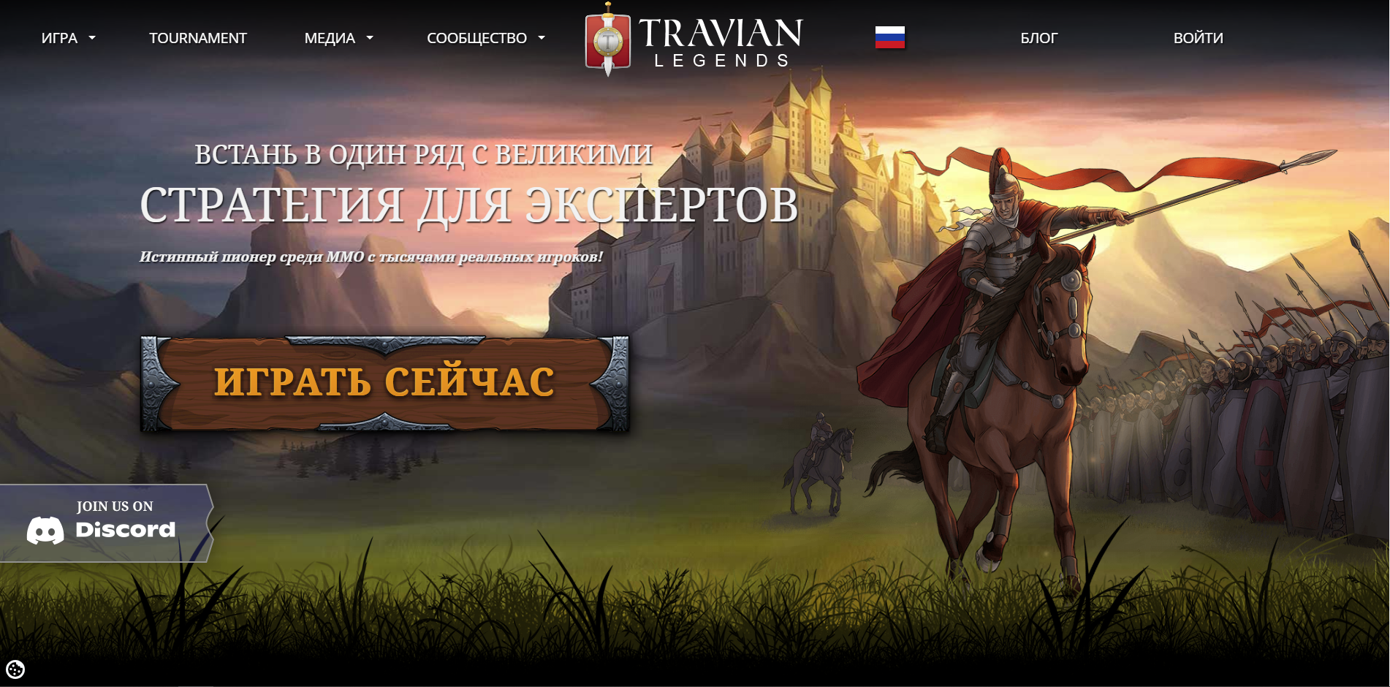

Анализ аналогов и прототипов

Slide 4
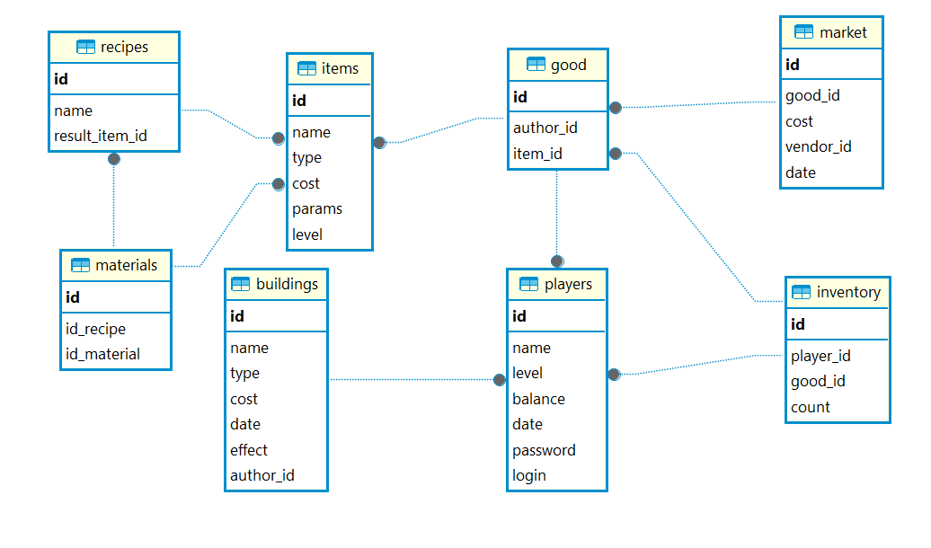

Slide 5
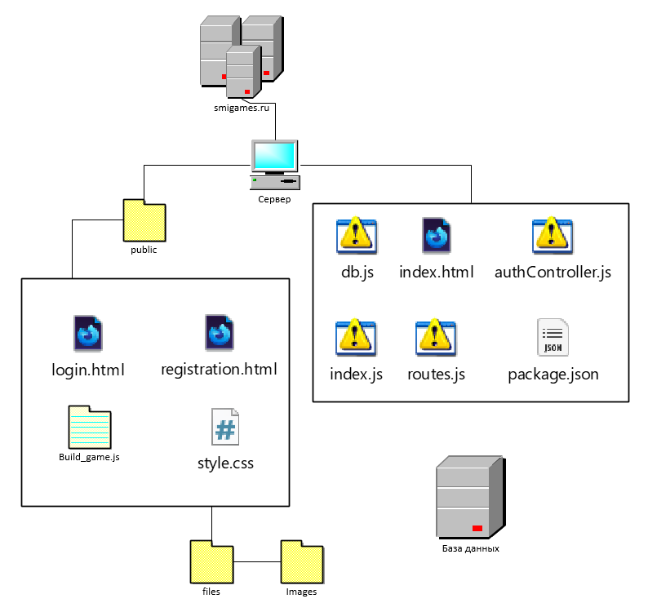
Структура сайта

Slide 6
Виды пользователей и их возможности
Возможности пользователя – управление игровым процессом с помощью клиента
Возможности администратора – доступ к базе данных и серверу

Slide 7
Описание бизнес процессов

Slide 8
Вход в приложение

Slide 9
Интерфейс

Slide 10
Методы и средства которые использовались в разработке

Slide 11
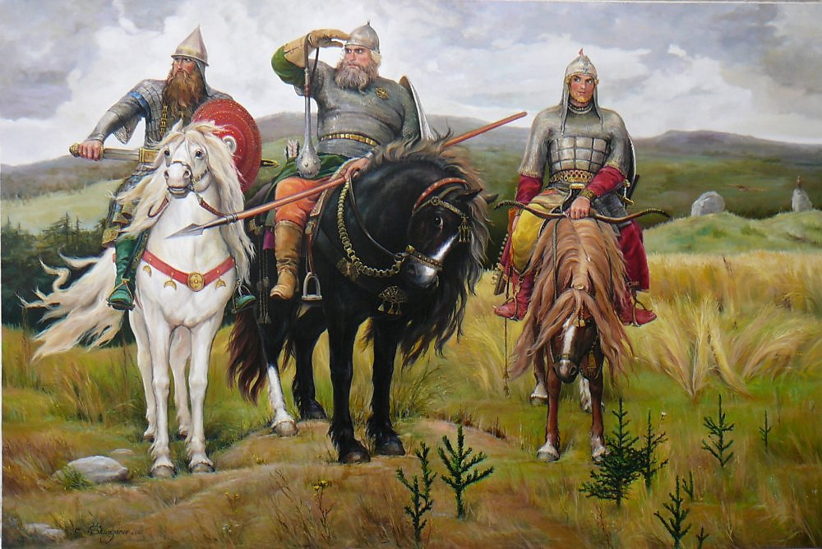
Спасибо за внимание!

